Slide 1

2.1 直线和平面平行
的判定

Slide 2
动手做做看
将课本的一边AB紧靠桌面，并绕AB转动，观察AB的对边CD在各个位置时，是不是都与桌面所在的平面平行？
C
D
直线AB、CD各有什么特点呢？
有什么关系呢？
从中你能得出什么结论？
A
B
CD是桌面外一条直线， AB是桌面内一条直线， CD ∥ AB ，则CD ∥桌面
猜想：如果平面外一条直线和这个平面内的一条直线平行，那么这条直线和这个平面平行。

Slide 3
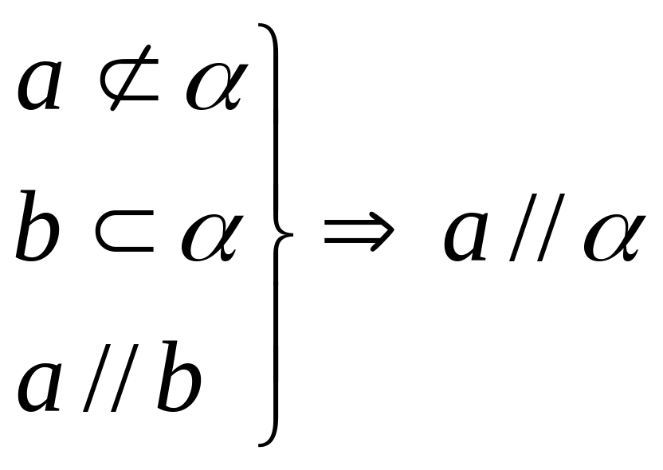
直线和平面平行的判定定理
定理：平面外的一条直线和平面内的一条直线平行，则该直线和这个平面平行。
a
b
即
α

Slide 4
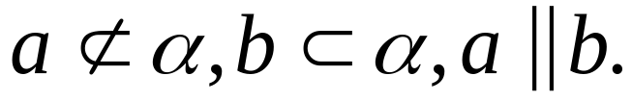
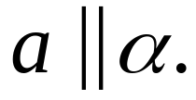














已知：
求证：
a
证明：
经过a，b确定一个平面
b
p
是两个不同的平面
假设 与 有公共点P，则 ，点P是a与b的公共点，这与 矛盾，

Slide 5
直线和平面平行的判定定理
定理：平面外的一条直线和平面内的一条直线平行，则该直线和这个平面平行。
a
a ⊄α
b⊂α
a ∥ α
b
a∥ b
α
注明：
1、定理三个条件缺一不可。
2、简记：线线平行，则线面平行。
3、定理告诉我们：
要证线面平行，得在面内找一条线，使线线平行。

Slide 6


已知：空间四边形ABCD，E、F分别是AB、AD的中点
A
求证：EF∥平面BCD
E
F
证明：
B
D
连接BD，
在△ ABD中
E、F分别是AB、AD的中点
C
EF ∥ BD
EF 平面BCD，
EF ∥平面BCD
BD 平面BCD
∩

Slide 7
如图，P为平行四边形ABCD外一点，Q为PA的中点，
证明:PC//平面BDQ
P
Q
D
A
B
C

Slide 8
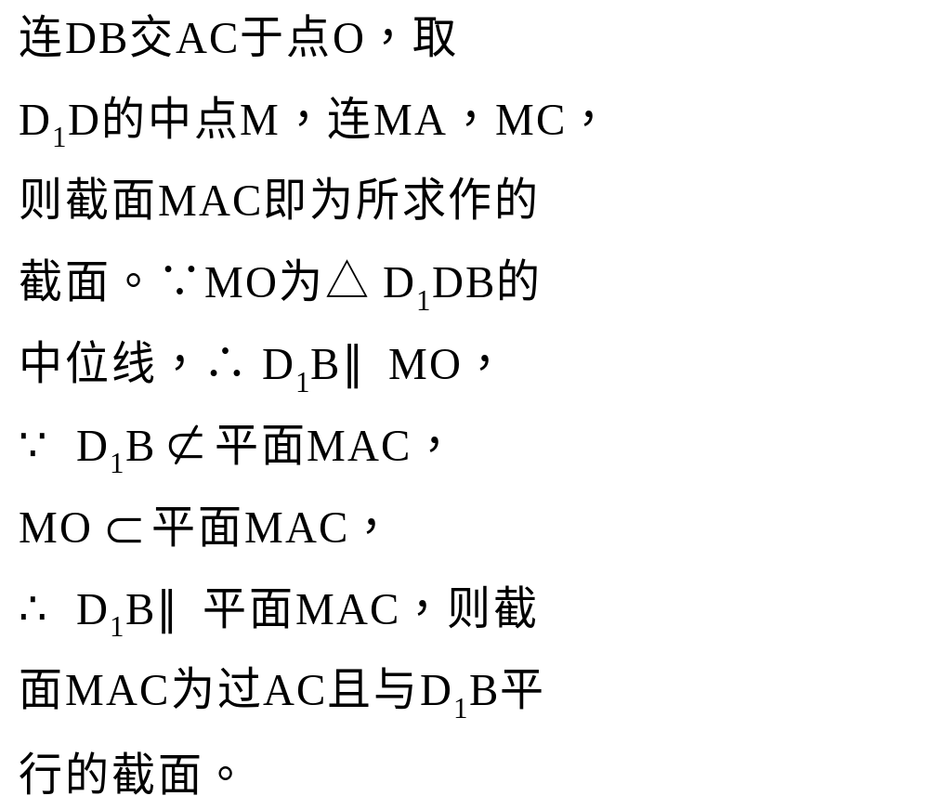
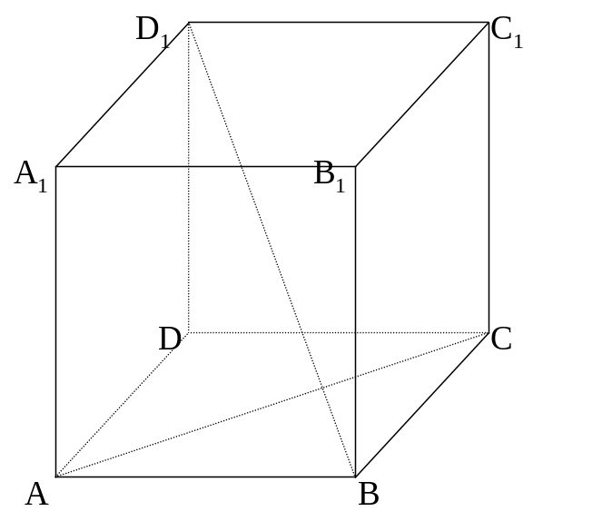
例2、在正方体ABCD—A₁B₁C₁D₁中，试作出过AC且与直线D₁B平行的截面，并说明理由。
解：
M
O

Slide 9

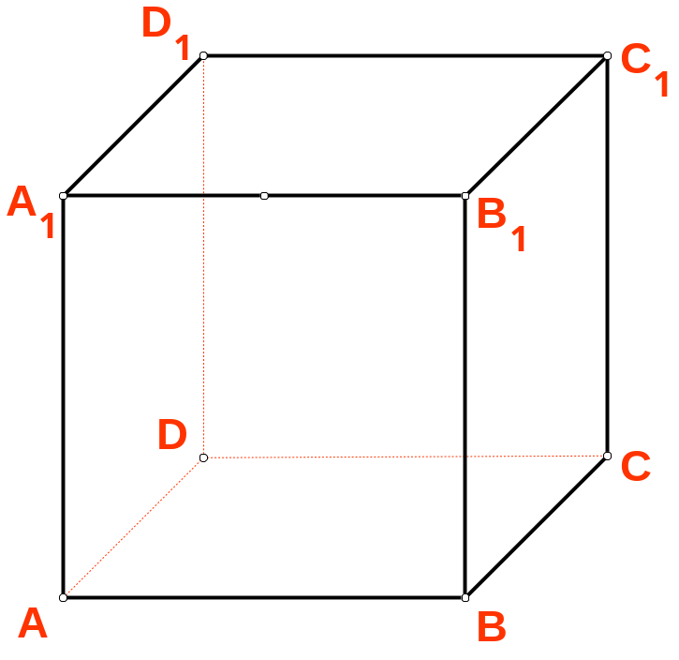


Slide 10



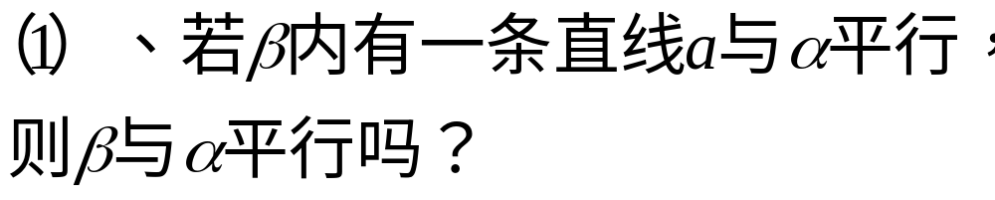





2、判定：
探究：
（两平面平行） （两平面相交）

Slide 11
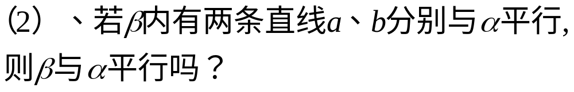





探究：
（两平面平行） （两平面相交）

Slide 12
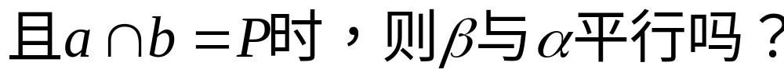


探究：

Slide 13
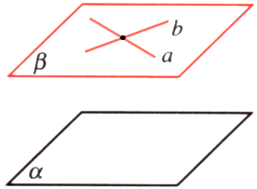
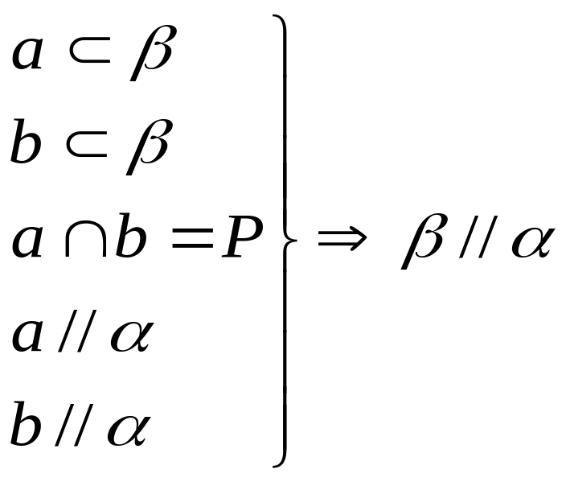
二、两个平面平行的判定
判定定理：一个平面内两条相交直线与另一个平面平行，则这两个平面平行．
P
符号语言：
如何证明？

Slide 14
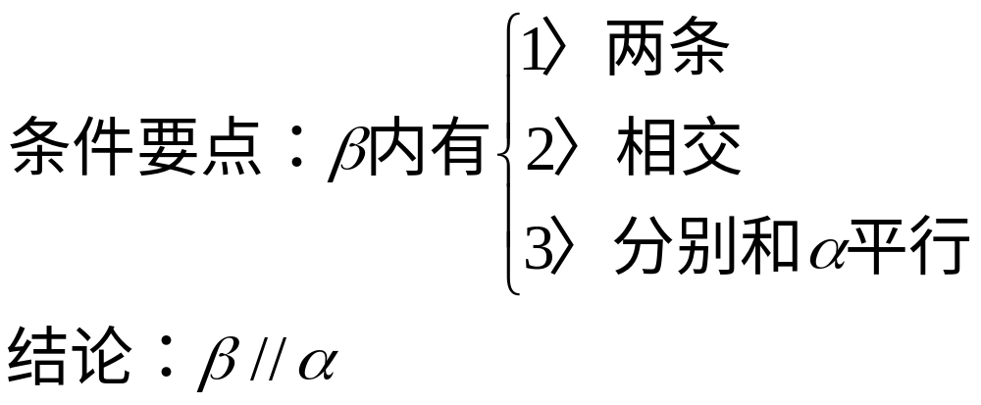


判定定理:一个平面内两条相交直线分别平行于另一个平面，那么这两个平面平行.
判定定理剖析：
直线
证题思路：要证明两平面平行，关键是在其中一个平面内找出两条相交直线分别平行于另一个平面.
符号语言：

Slide 15
尝试性练习：
1、下面的说法正确吗？
(1)、如果一个平面内有两条直线分别平行于另一个平面,那么这两个平面平行.( )
(2)、如果一个平面内有无数条直线分别平行于另一个平面,那么这两个平面平行.( )
(3)、如果一个平面内任意一条直线平行于另一个平面,那么这两个平面平行.( )
×
×

Slide 16


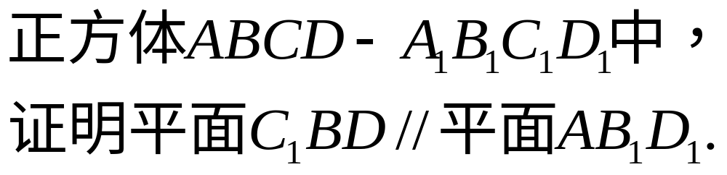





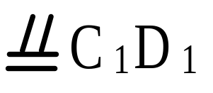




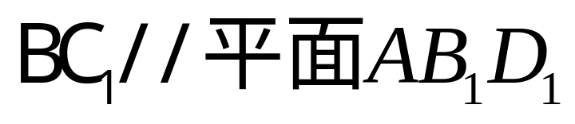
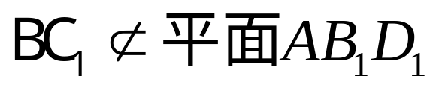
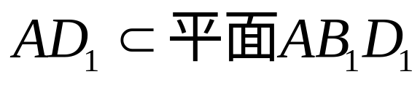
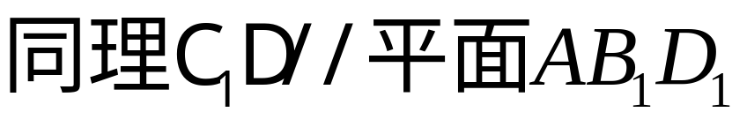
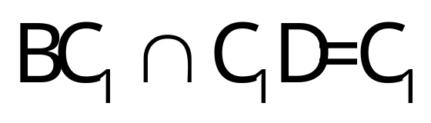
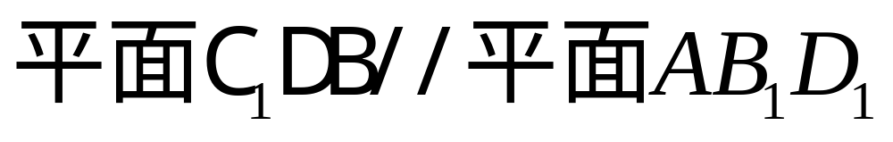
例题1：
证明：

Slide 17
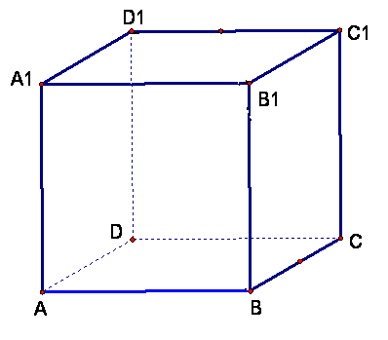
例题2、已知正方体ABCD-A₁B₁C₁D₁，
P,Q, R,分别为A₁A,AB,AD的中点
求证：平面PQR∥平面CB₁D₁.
分析：连结A₁B，
PQ∥ A₁B
A₁B ∥CD₁
故PQ∥CD₁
同理可得，……
P
R
Q

